Slide 2
디스코드 봇 만들기
파이썬과 discord.py 사용

Slide 3
DUCO + AMI
이끌어내다 친구

Slide 4

파이썬이란?
“가장 간결한 언어”
-Seokho Lee

Slide 5
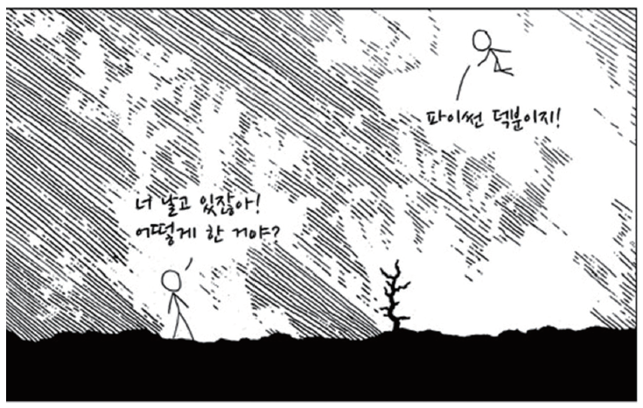
파이썬의 장점
#include <stdio.h>
int main(void){
int arr[4] = {1, 2, 3, 4};
int status = 0;
for(int i=0; i<5; ++i) if(arr[i]==4) status = 1;
if(status==1) printf(“4가 있습니다”);
return 0;
}
C 언어
파이썬
if 4 in [1,2,3,4]: print(‘4가 있습니다’)

Slide 6

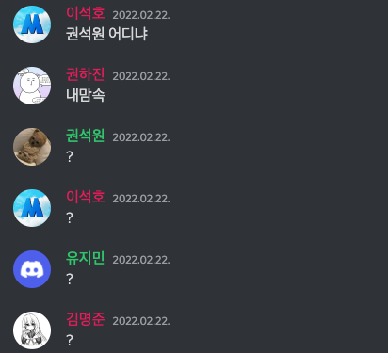
디스코드란?

Slide 7
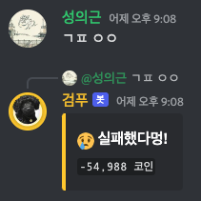
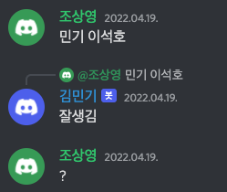
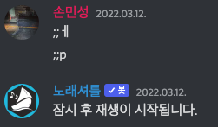
디스코드 봇(BOT)

Slide 8
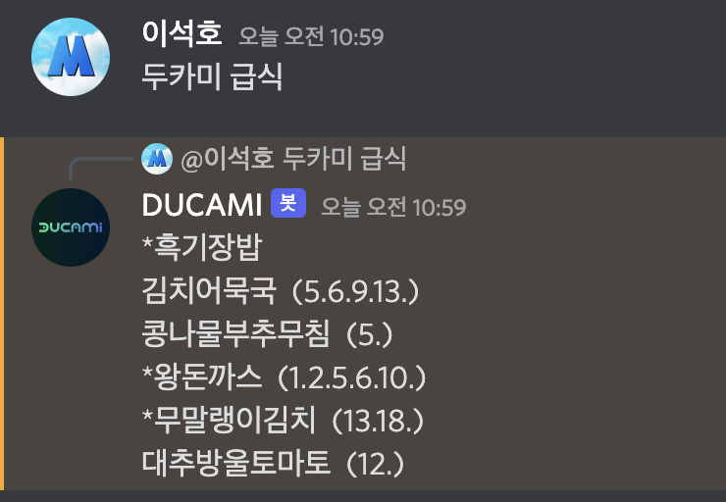
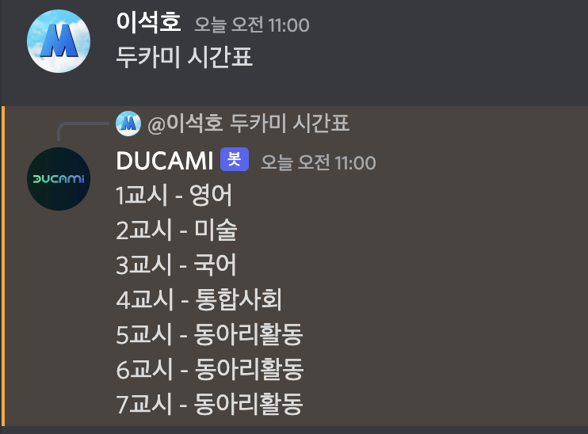
오늘 만들어볼 것

Slide 9
파이썬 설치하기

Slide 10
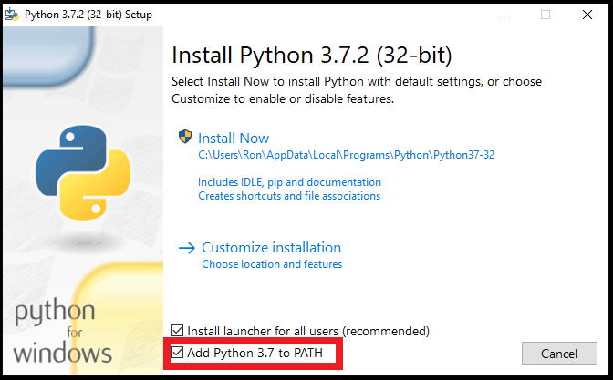
파이썬 설치하기
최신 버전의 파이썬을 설치합시다
접속하세요
dgsw.me/p
Add Python to PATH 체크!

Slide 11
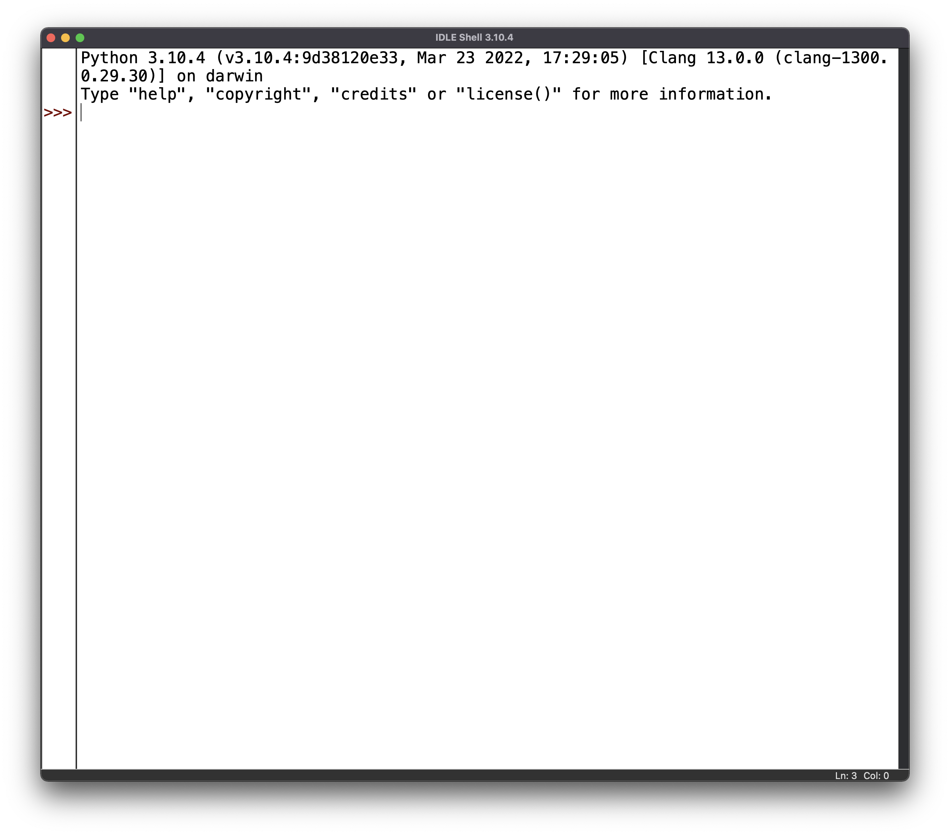

Slide 12
파이썬 문법 배우기

Slide 13
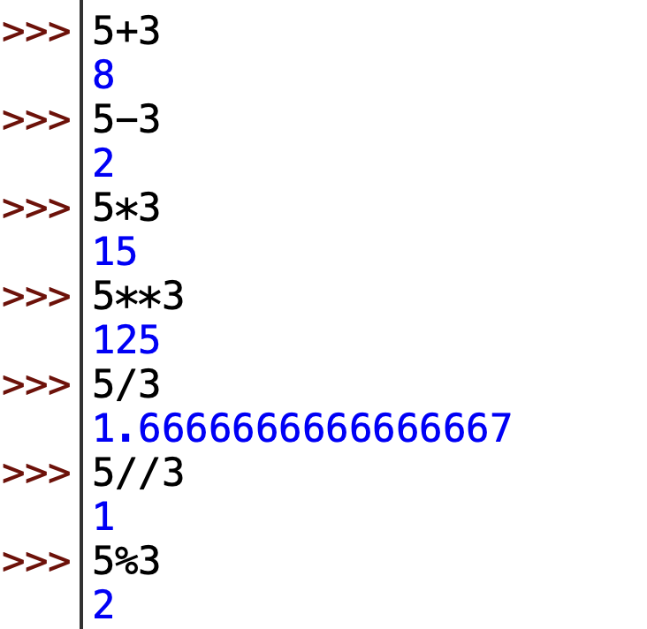
사칙연산 해보기
정수 //
나머지 %
나눗셈 /
제곱 **
곱셈 *
뺄셈 -
덧셈 +

Slide 14
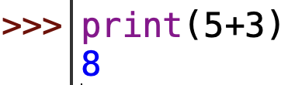
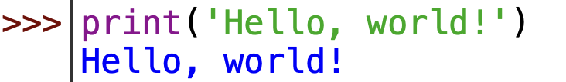
출력하기

Slide 15
변수 사용해보기
y = 1+3
a = ‘Hello’
x = 1
c = input()
z = 2**2
b = ‘sweet’+‘home’

Slide 16
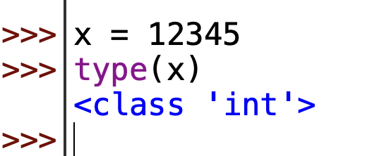
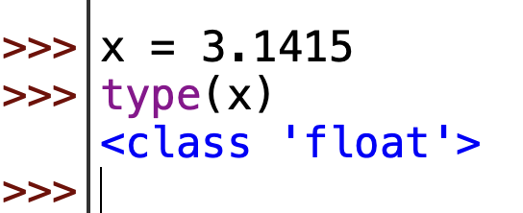
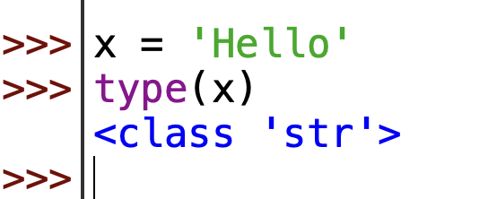
주로 쓰는 자료형
정수 int
실수 float
문자열 str
12345
3.1415
‘Hello’

Slide 17
리스트 자료형
인덱스 index
0 1 2 3
4
4, 5]
리스트 list
[1, 2, 3, 4]
list.remove(5)
list.append(5)

Slide 18
그 외의 자료형
불대수 bool
딕셔너리 dict
True/False
[(‘번호’:‘12’)]

Slide 19
조건문들
조건문
예외 조건문
예외
if 조건:
elif 조건:
else:

Slide 20
반복문들
for 반복문
for i in range(횟수):
while 반복문
while 조건:

Slide 21
함수 선언과 호출
함수 선언
def 함수이름(매개변수):
함수 호출
함수이름(인자)

Slide 22
디스코드 시작하기

Slide 23
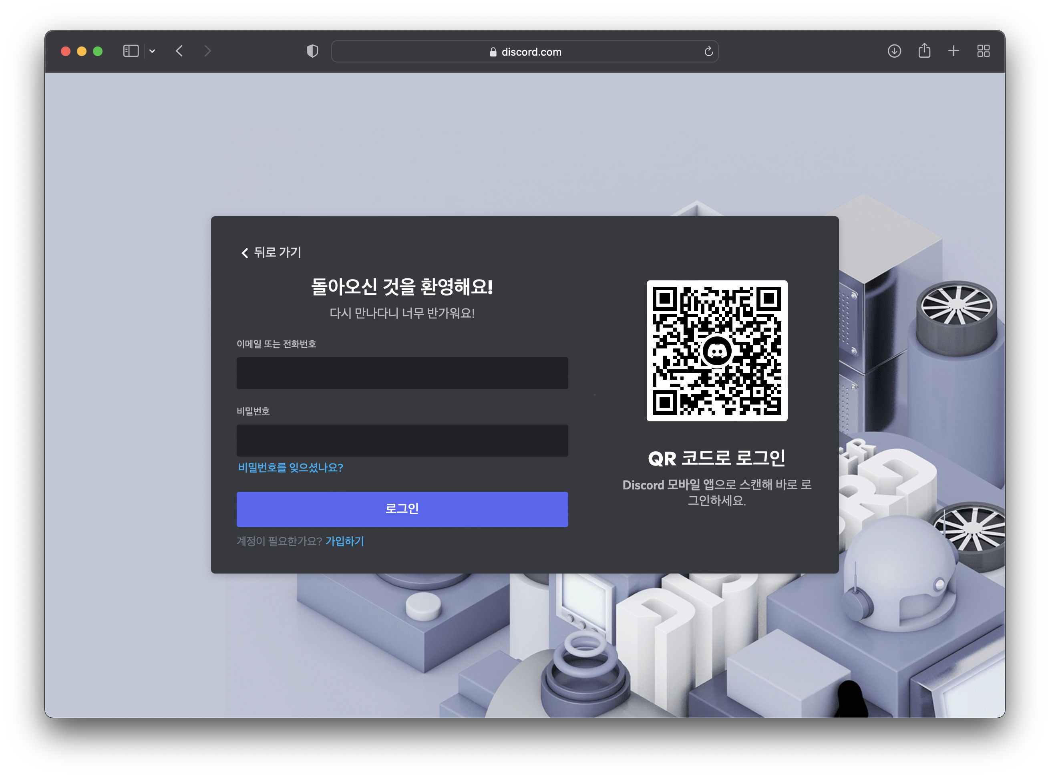
디스코드 개발자 가입하기
봇 생성을 위해 디스코드 개발자 페이지에 가입합시다
접속하세요
discord.dev

Slide 24
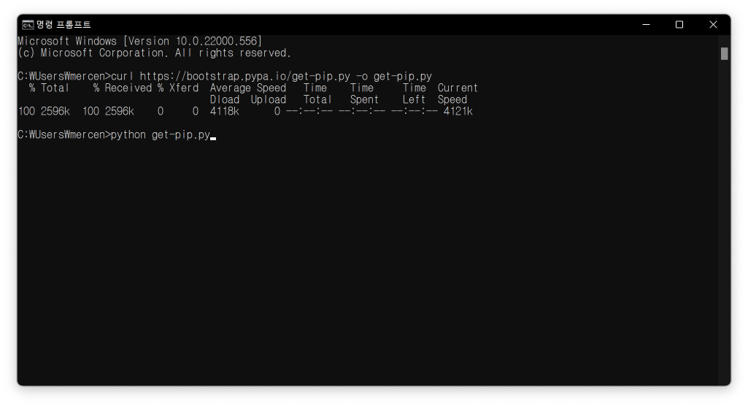
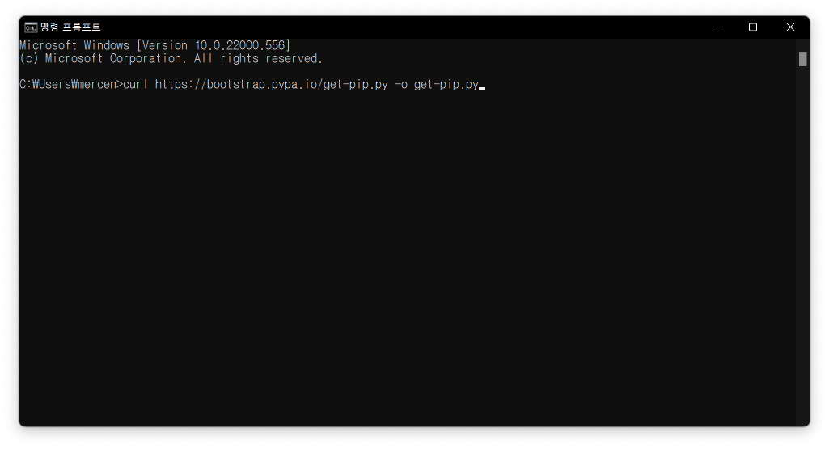
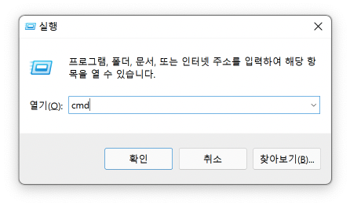

pip 설치하기
터미널을 열고 pip를 설치해봅시다
눌러주세요
+ R

Slide 25
discord.py 설치하기
터미널에서 모듈을 설치해봅시다
입력하세요
pip install discord

Slide 26
requests 설치하기
터미널에서 모듈을 설치해봅시다
입력하세요
pip install requests

Slide 27
봇 기본 코드 작성하기 - 1
discord.py를 불러옵시다
1
import discord

Slide 28
봇 기본 코드 작성하기 - 2
클라이언트를 정의합시다
1
import discord
2
3
client = discord.Client()

Slide 29
봇 기본 코드 작성하기 - 3
복사한 토큰을 붙여넣읍시다
3
client = discord.Client()
4
token = ‘붙여넣기’
5

Slide 30
봇 기본 코드 작성하기 - 4
봇 시작 이벤트를 작성합시다
6
@client.event
7
async def on_ready():
8
client.run(token)

Slide 31
봇 기본 코드 작성하기 - 5
봇 상태를 설정합시다
6
@client.event
7
async def on_ready():
8
print(client.user.name+‘, Starting Now...’)
9
await client.change_presense(activity=discord.Game(‘코딩’)
10
client.run(token)

Slide 32
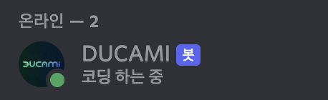
봇 실행하기
F5를 눌러 봇을 실행해봅시다

Slide 33
메시지 주고받기
메시지 내용 (문자열)
message.content
메시지에 답장
message.reply(‘str’)

Slide 34
메시지 분리하기
메시지가 ‘두카미 안녕’일 때,
message.content.split(‘ ’)
[‘두카미’, ‘안녕’]

Slide 35
봇 호출 명령어 만들기
봇을 호출하는 나만의 명령어를 만들어봅시다
11
@client.event
12
async def on_message(message):
13
if message.author.bot: return
14
msg = message.content.split(‘ ’)
15
if msg[0] != ‘두카미’: return

Slide 36
봇에게 인사하기
반가워라고 답하는 인사 기능을 만들어봅시다
16
if msg[1] == ‘안녕’:
17
await message.reply(‘반가워’)
18
client.run(token)

Slide 37
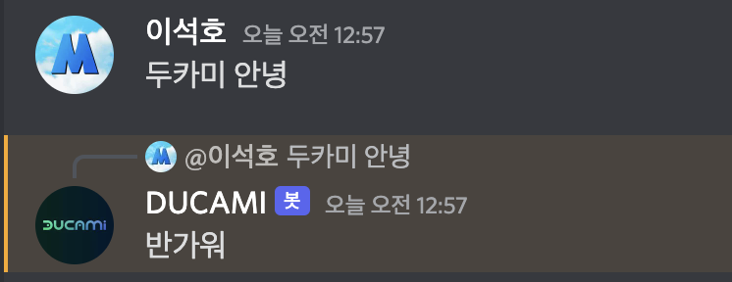
봇 실행하기
F5를 눌러 봇을 실행해봅시다

Slide 38
메시지 삭제하기
보낸 메시지를 삭제하는 기능을 만들어봅시다
18
if msg[1] == ‘삭제’:
19
await message.delete()
20
client.run(token)

Slide 39
메시지에 반응하기
보낸 메시지에 봇이 반응하는 기능을 만들어봅시다
20
if msg[1] == ‘반응’:
21
await message.add_reaction(‘❤️’)
22
client.run(token)

Slide 40
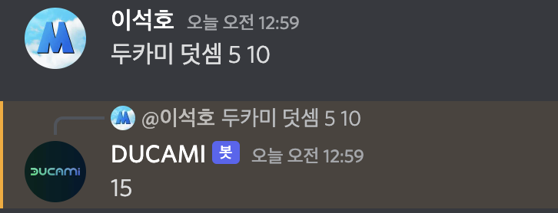
덧셈 기능 만들기
배운 내용을 바탕으로 덧셈 기능을 만들어봅시다
호출어와 ‘덧셈’, 정수 두 개를 입력하면 답장
(예) 두카미 덧셈 5 10

Slide 41
학교생활 봇 만들기

Slide 42
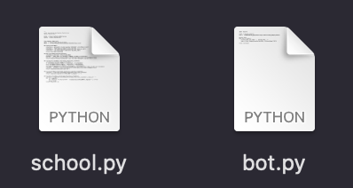
school.py 설치하기
모듈을 다운받고 파이썬 코드와 같은 위치로 옮깁시다
접속하세요
dgsw.me/s

Slide 43
school.py 불러오기
새 파이썬 파일을 만들어 school.py를 사용해봅시다
1
import school

Slide 44
school.py 사용해보기
어제의 급식 정보와 시간표를 확인해봅시다
1
import school
2
name = ‘대구소프트웨어마이스터고등학교’
3
date = 20220429
4
print(school.Meal(name,2,date))
5
print(school.ClassAll(name,1,2,date))

Slide 45
학교생활 봇 만들기
급식 정보와 시간표를 확인할 수 있는 봇을 만듭시다
호출어와 ‘급식’을 입력하면 급식표 답장
호출어와 ‘시간표’를 입력하면 시간표 답장
school.Meal(‘학교명’,2,20220429)
school.ClassAll(‘학교명’,반,번호,20220429)

Slide 46
디스코드 봇 만들기
파이썬과 discord.py 사용

